Slide 1
Coördinatorenoverleg
IGD Zuidwest Nederland
5 maart 2026

Slide 2
Agenda
Opening
Mededelingen/vragen
Gebruikerscijfers
Suggesties voor verbeteringen
Ervaring per VSV
Gebruikerstips
Afsluiting

Slide 3
Medelingen/vragen
Vrumun kan vanaf nu gegevens beschikbaar stellen!
  Elke praktijk heeft hierover informatie ontvangen
  Zijn er al VSV’s waarin men weet dat het werkt?
Ontwikkelingen bij de bronsystemen wordt nog ergens belegd, ligt nu vrijwel stil
  Onatal nog een update gehad rond de kerst, waarbij MCV, HbsAg en Hb nu ook beschikbaar zijn
    Kan ook problemen veroorzaken: laten weten aan Onatal
    Onatal heeft ‘silent errors’, goed om dit via de praktijken bij Onatal aan te geven
Kraamview wordt aan gewerkt

Slide 4
Medelingen/vragen
Ervaring met:
  Iemand ervaring met een Atermes of een ISK praktijk?
  Astraia?
Mitz komt eraan, nieuwe toestemmingsregistratie voor ziekenhuizen
Elk ziekenhuis en elk VSV heeft een mail gehad over een uitvoeringsovereenkomst (administratie subsidie VIPP Babyconnect)

Slide 5
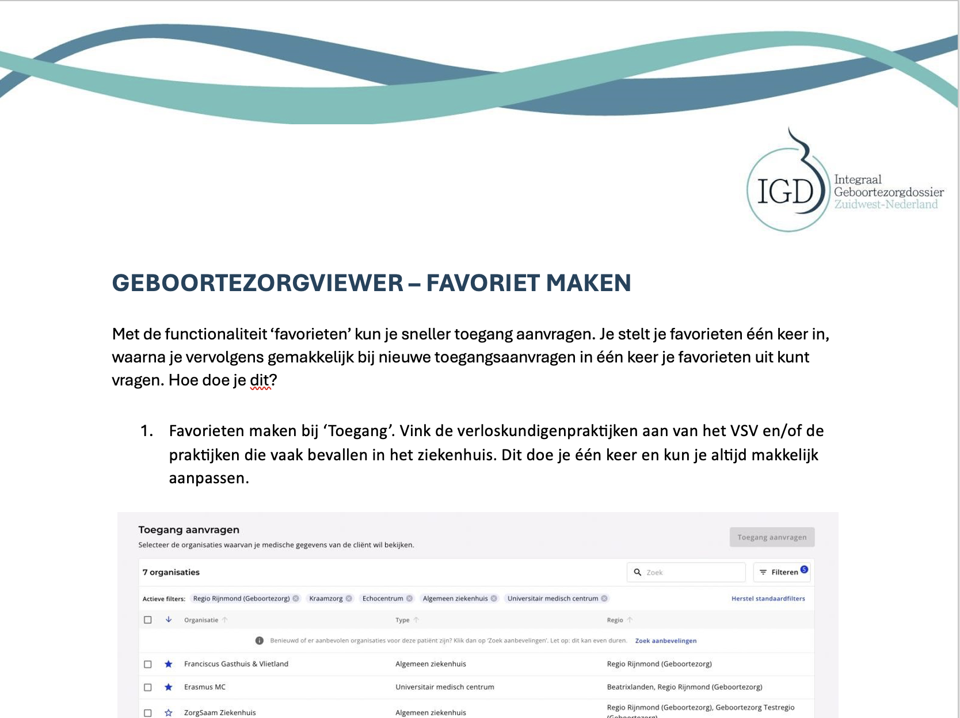
Mededelingen: wat is nieuw
Nieuwe Onatal gegevens
  Enkele labwaarden: HbsAg, Hb, MCV
  Indaling foetus
  Binnenkort: Allergieën
HINQ
  Favorieten (incl. flyer)
  Pop-up bij openen viewer, niet navigeren naar ‘toegang’
  Contactmomenten bij Zorg
Orfeus
  Automatisch delen van gegevens

Slide 6
Gebruikerscijfers
Trend in de regio
Toegangsverzoeken blijven hangen tussen de 300-400
 | 3-10 okt | 12-19 dec | 23 – 30 jan | 30 jan– 6 feb | 6 – 13 feb | 13 – 20 feb | 20 – 27 feb
Toegangs-verzoeken | 123 | 336 | 289 | 389 | 392 | 300 | 331
Toegang verkregen | 26,02% | 54,17% | 43,94% | 41,39% | 48,98% | 47,33% | 44,41%
Hier komen we vandaan
Meest succesvolle week: net voor kerst
Uitdaging blijft om toegang verkregen op te hogen..

Slide 7
Gebruikerscijfers Februari
Trend in de VSV’s
Meeste succesvolle toestemmingen
IGO Zuid aan Zee met 54%
Meeste inlogs
VSV Zeeland met 989 keer ingelogd
Grootste toename in gebruik
VSV Zuid met 200 meer inlogs en 200 meer toegangsaanvragen

Slide 8
Gebruikerscijfers Februari
Trend in de ziekenhuizen
Ziekenhuis | Succespercentage toestemming
Ikazia | 45%
Maasstad | 48%
Van Weel Bethesda | 56%
Albert Schweizer | 61%
ADRZ | 50%
Erasmus MC | 36%
Franciscus Gasthuis & Vlietland | 31%
Ijsselland | 29%
ZorgSaam | 100% *
* Op basis van 3 bevragingen

Slide 9
Suggesties voor verbetering
Grootste issue bij meeste VSV’s is nog toegang krijgen tot gegevens
Ideeën
Bespreek in de werkgroep casussen waar toegang niet goed ging. Waar gaat het mis? (BSN verificatie/toestemming/workflow)
Bespreek in de werkgroep hoe het kennisniveau is onder collega’s, waar mist nog kennis?
Organiseer een testmoment met het VSV om casussen te bekijken. Bij welke zwangeren gaat het goed/waar gaat het mis en waarom?
Verzin een werkproces in de werkgroep om probleemgevallen met elkaar te delen om uit te zoeken waar het mis gaat
→ Pas werkafspraken aan daar waar nodig en handig!

Slide 10
Ervaring per VSV
Hoe gaat het met gebruik van de viewer?
Welke knelpunten lopen jullie tegenaan?
Tips vanuit de andere VSV’s?
Wat heb je nodig?
Hoe gaat het in de VSV’s? Ik sluit graag een keer aan bij een werkgroep overleg!

Slide 11
Gebruikerstips
BSN verificatie & toestemming
  > 50% succesvol inzage bij
Van Weel Bethesda 56%
Zorgsaam 100% (obv 3 aanvragen)
Albert Schweizer 61%
Wat kunnen we van deze ziekenhuizen leren?

Slide 12
Vragen?

